Slide 1



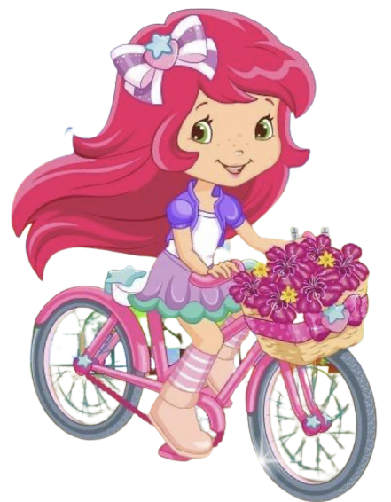
تكافؤ الكسور الاعتيادية والكسور العشرية
أ/ فاطمة جبران

Slide 2

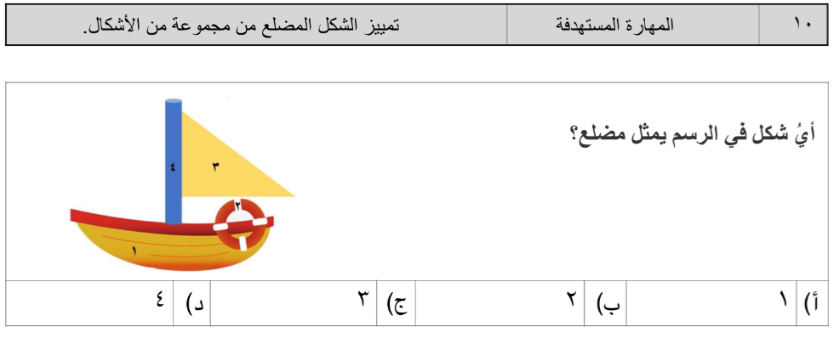
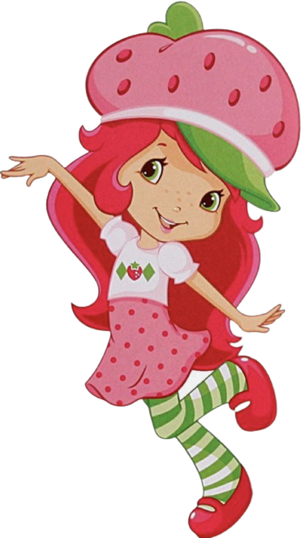
أ/ فاطمة جبران

Slide 3







أ/ فاطمة جبران

Slide 4



أ/ فاطمة جبران

Slide 5

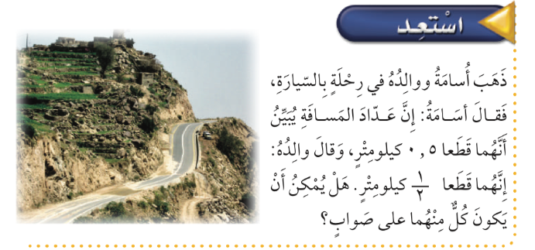


صفحة الكتاب ١٢٠
أ/ فاطمة جبران

Slide 6
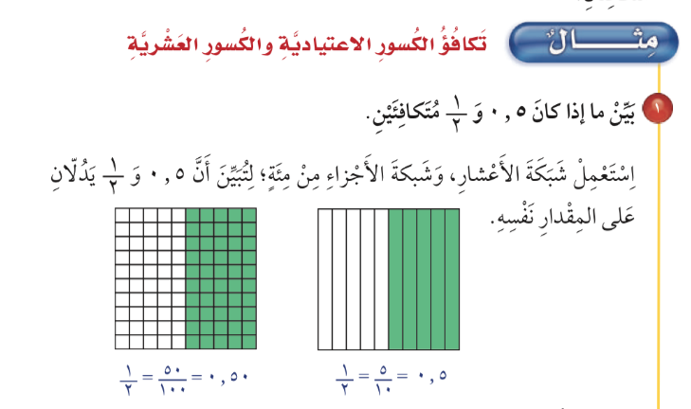
صفحة الكتاب ١٢٠
أ/ فاطمة جبران

Slide 7
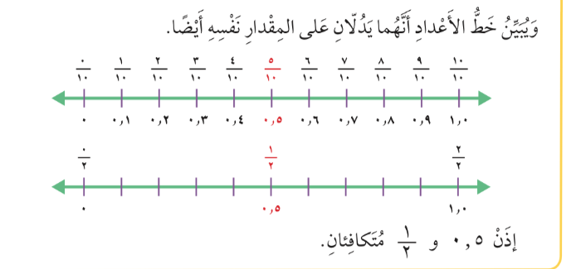
صفحة الكتاب ١٢٠
أ/ فاطمة جبران

Slide 8
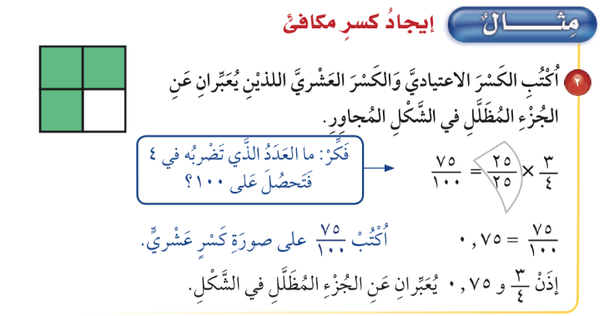
صفحة الكتاب ١٢١
أ/ فاطمة جبران

Slide 9
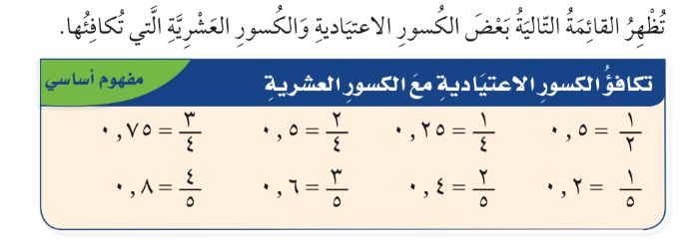
صفحة الكتاب ١٢١
أ/ فاطمة جبران

Slide 10

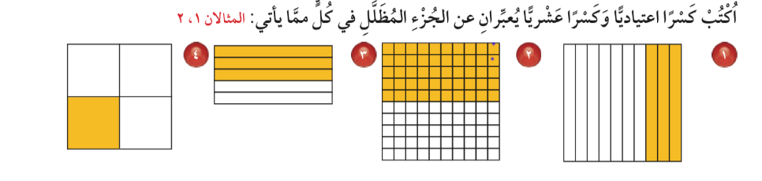

صفحة الكتاب ١٢١
🌟
🌟
🌟
أ/ فاطمة جبران

Slide 11
صفحة الكتاب ١٢١
🌟
🌟
🌟
أ/ فاطمة جبران

Slide 12
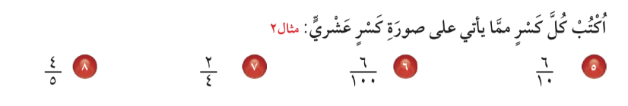
صفحة الكتاب ١٢١
🌟
🌟
🌟
أ/ فاطمة جبران

Slide 13
صفحة الكتاب ١٢١
🌟
🌟
🌟
أ/ فاطمة جبران

Slide 14


صفحة الكتاب ١٢١
🌟
🌟
🌟
أ/ فاطمة جبران

Slide 15
صفحة الكتاب ١٢١
🌟
🌟
🌟
أ/ فاطمة جبران

Slide 16




صفحة الكتاب ١٢٢
🌟
🌟
🌟
أ/ فاطمة جبران

Slide 17
صفحة الكتاب ١٢٢
🌟
🌟
🌟
أ/ فاطمة جبران

Slide 18



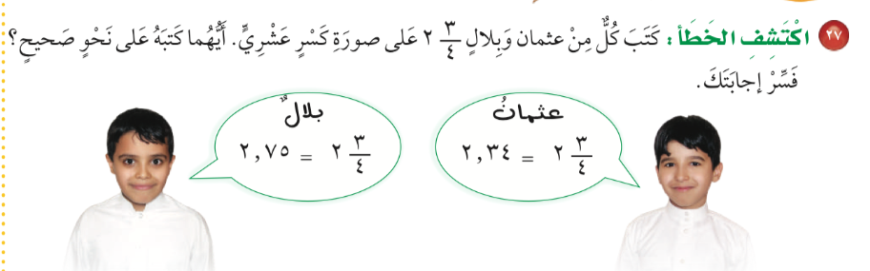
صفحة الكتاب١٢٢
🌟
🌟
🌟
أ/ فاطمة جبران

Slide 19
صفحة الكتاب١٢٢
🌟
🌟
🌟
أ/ فاطمة جبران

Slide 20

ماذاتعلمت ؟
أ/ فاطمة جبران

Slide 21





ممتع 🤩
قيم نفسك بالنسبة لفهمك للدرس
ممتع 🤩
سهل 😍
سهل 😍
أ/ فاطمة جبران

Slide 22

أ/ فاطمة جبران

Slide 23
الواجب المنزلي
أ/ فاطمة جبران

